Slide 1
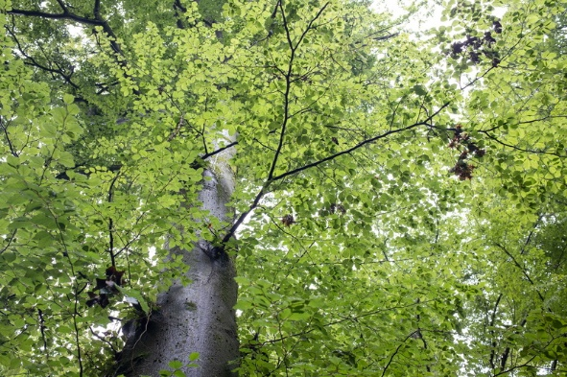
Erfahrungen der politischen Koordinierung und Steuerung der Bundeswaldinventur
Juli 2026, Eberswalde - Friedrich Schmitz, BMLEH, Ref. 515

Slide 2

Gliederung
Forstwirtschaft
Vorstellung
Vor der Inventur
Während der Inventur
Nach der Inventur
Vor der nächsten Inventur
Seite 2

Slide 3
Wald & Forstwirtschaft – Organisation im BMLEH
Drei Referate im BMLEH:
Referat 513 „Nationale Waldpolitik, Jagd – Kompetenzzentrum Wald und Holz “
Referat 514 „Europäische und Internationale Waldpolitik “
Referat 515 „Nachhaltige Waldbewirtschaftung, Wertschöpfungskette Holz“

Slide 4





Wald & Forstwirtschaft – Organisation im BMLEH
Projektträger / nachgeordnete Behörden / Forschungsinstitut
Fachagentur Nachwachsende Rohstoffe (FNR) u.a. Förderprogramm Nachhaltige Erneuerbare Ressourcen (FPNR)
Bundesanstalt für Landwirtschaft und Ernährung (BLE)
(Holzhandels-Sicherungs-Gesetz, Forstvermehrungsgut-Gesetz,
Fachprogramm forstgenetische Ressourcen,
internationale Waldprojekte)
Johann Heinrich von Thünen-Institut
(Forschung zu Wald und Holz an vier Fachinstituten)

Slide 5
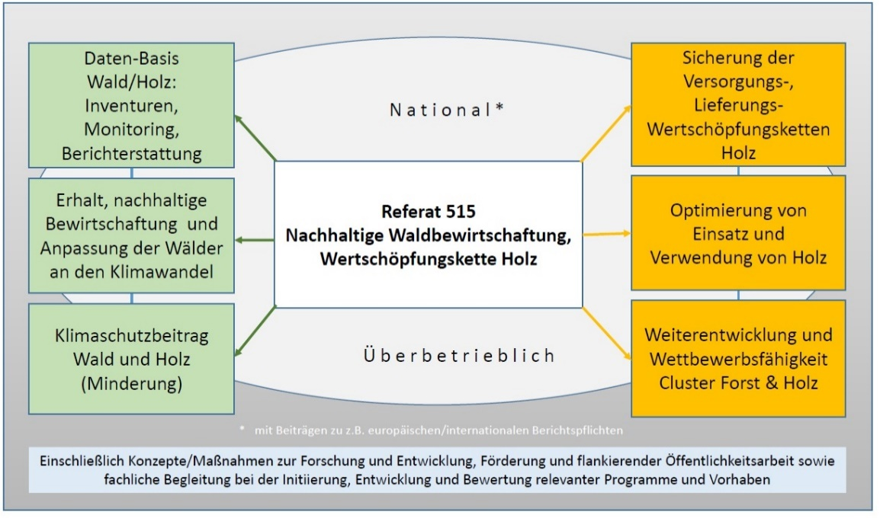
Nachhaltige Waldbewirtschaftung, Wertschöpfungskette Holz
Bundeswaldinventur
Forstliches Umweltmonitoring (Waldzustandserhebung, Bodenzustandserhebung)
Forstliches Vermehrungsgut
Charta für Holz
Holzbauinitiative
Holzmarktberichte
Wald- und Holzforschung

Slide 6
2. Vor der Inventur
2.1 Voraussetzungen
Gesetzliche Ermächtigung (Zielsetzung, Periodik, Aufgaben)
Kalkulierbarkeit der Mittel (Haushalts-Titel)
Institution und Personal
Seite 6

Slide 7
2. Vor der Inventur
2.2 Inhalte
Wünschbares und Machbares gegeneinander abgleichen,
Ziele, Methoden, Ergebnisdarstellung im Gesamtpaket erarbeiten
Wehret der Überfrachtung
Aber: Bedürfnisse ernst nehmen (Regionale Parameter)
Waldinventur ↔ Landschaftsinventur
Seite 7
Notes:
Die Länder / Verbände müssen es als „ihre Inventur“ erfahren

Slide 8
2.3 Kommunikation
periodische Treffen mit der fachlichen Einrichtung (mit und ohne Tagesordnung)
Kontakt mit Bundesumweltministerium, Verbänden
enger persönlicher Kontakt – fachliches und persönliches Verständnis
Gutachterkommission (Universitäten, Nachbarländer)
Seite 8

Slide 9
2.4 Technik
Eigenentwicklung mit Thünen-Institut und Ländern
Konstanz des Personals, der Methoden, der Geräte
Reserven in der Zeitplanung
Arbeite in der Endstufe (Aufnahmeanweisung, Aufbau- und Ablauf-Struktur), Konzepte nur als erste Vorbereitung – weitere Konzepte sind ein Zeichen für die lange Bank
Seite 9
Notes:
Am Anfang werden die Ressourcen verschleudert

Slide 10
Robustheit geht vor Modernität
Contra:
Optimierung (der Stichprobe) auf ein spezielles Ziel,
zeitlich variable Straten
zeitlich begrenzt, weil veraltende Geräte (z. B. Satelliten!)
Seite 10

Slide 11
3. Während der Inventur
Raus in den Wald - mit Bundes-/Landesinventurleitung und Trupps
Kontrolle versus Kontakt:
Bundesinventurleitung, Länder, Trupps
am Verfahren festhalten
Seite 11

Slide 12
4. Nach der Inventur
Stilles Rechnen
Doppeltes Rechnen
Breites Kommunizieren – Zielgruppen beachten
Dokumentieren
Seite 12

Slide 13
5. Vor der nächsten Inventur
Konstanz der Methode und der Personen
Manöverkritik
Ausufernde Wünsche eindämmen
behutsames Erweitern
beherztes Entfernen von Überflüssigem
Seite 13

Slide 14
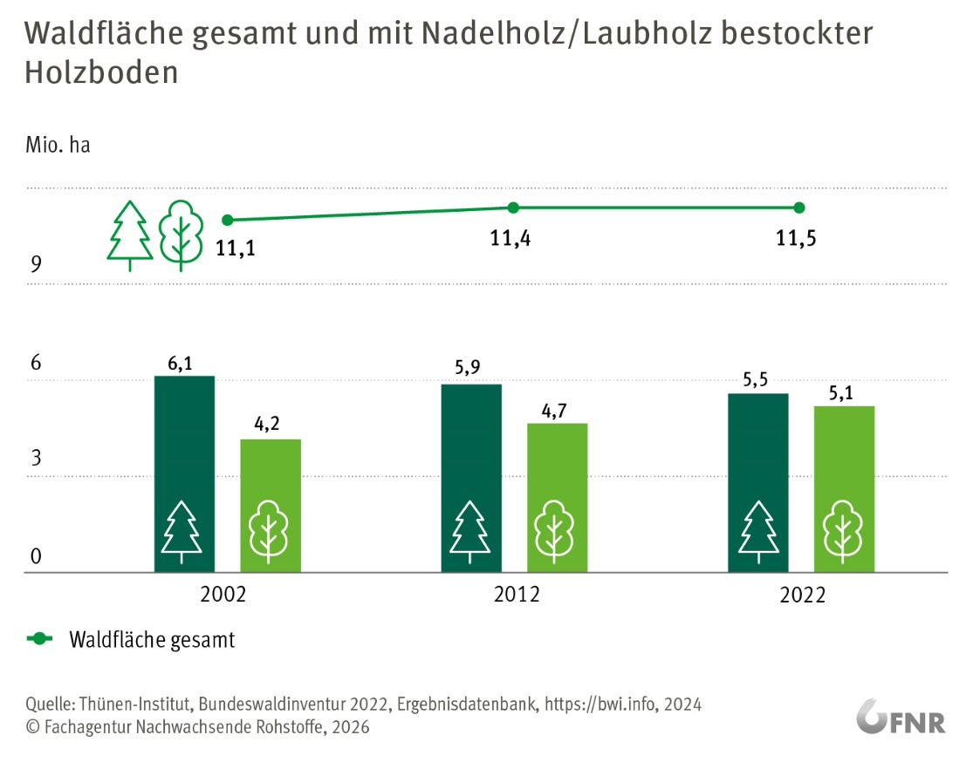
Wälder -Waldfläche in Deutschland

Slide 15
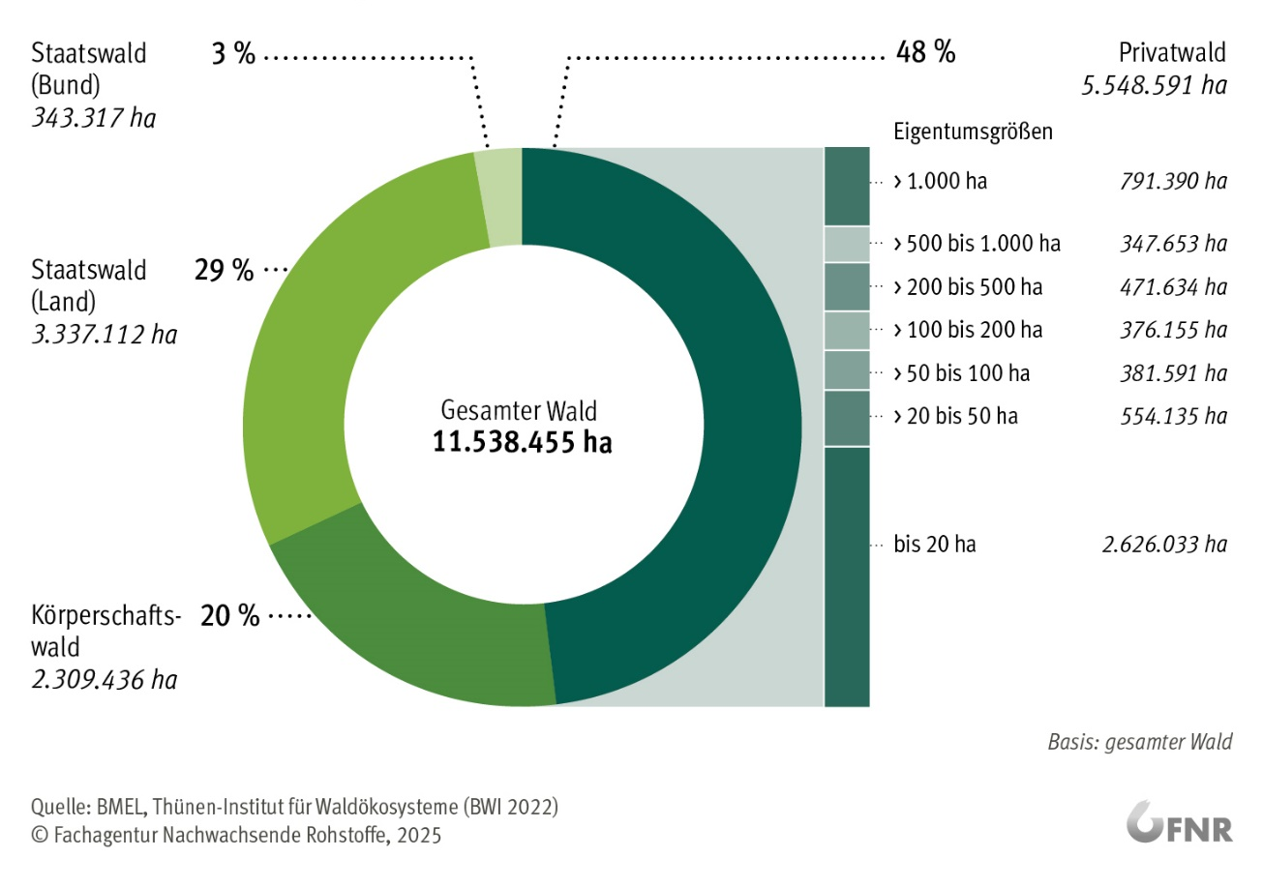
Waldfläche nach Eigentumsart

Slide 16
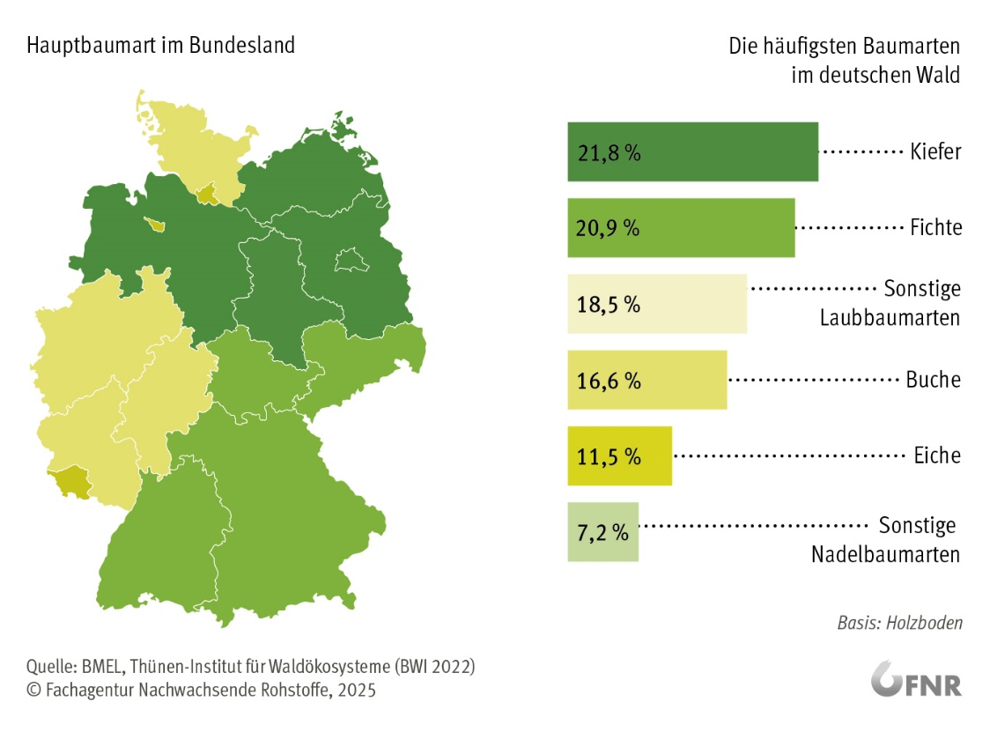
Wälder -Hauptbaumarten in Deutschland

Slide 17
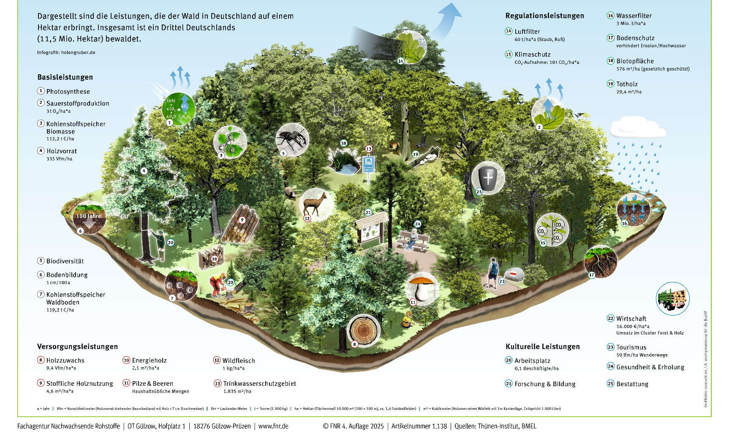
Nachhaltige Waldbewirtschaftung

Slide 18
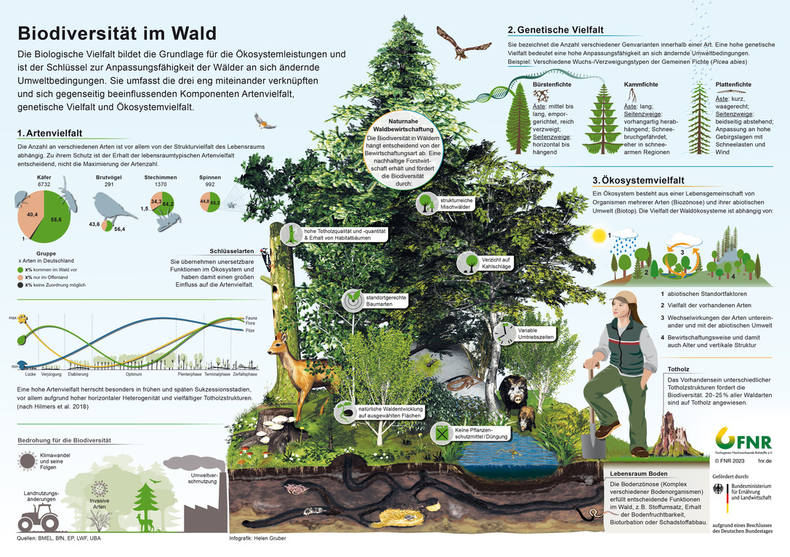
Biodiversität im Wald

Slide 19
Bei Fragen
Kontakt
  Bundesministerium für Landwirtschaft,
  Ernährung und Heimat
  Abteilung 5
  Referat 515 Nachhaltige Waldbewirtschaftung, Wertschöpfungskette Holz
  Friedrich Schmitz
  Friedrich.schmitz@bmleh.bund.de
  +49 228 99529 4167
  Rochusstraße 1
  53123 Bonn

